Slide 1
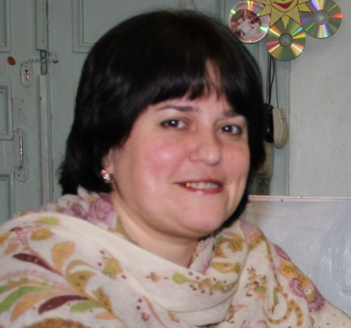
творческое объединение
«оСновы компьютера»
Педагог дополнительного образования высшей категории
АХМЕДОВА
ЛАЛЕЗАР
АШРАФОВНА

Slide 2
В Республиканском этапе Всероссийского конкурса авторских образовательных программ дополнительного образования детей в номинации «научно- техническая» жюри присудило III место – МБО ДО «ДДТ» г.Каспийска, программа объединения «Основы компьютера»- «Джойстик», Ахмедова Лалезар Ашрафовна, педагог ДО.

Slide 3
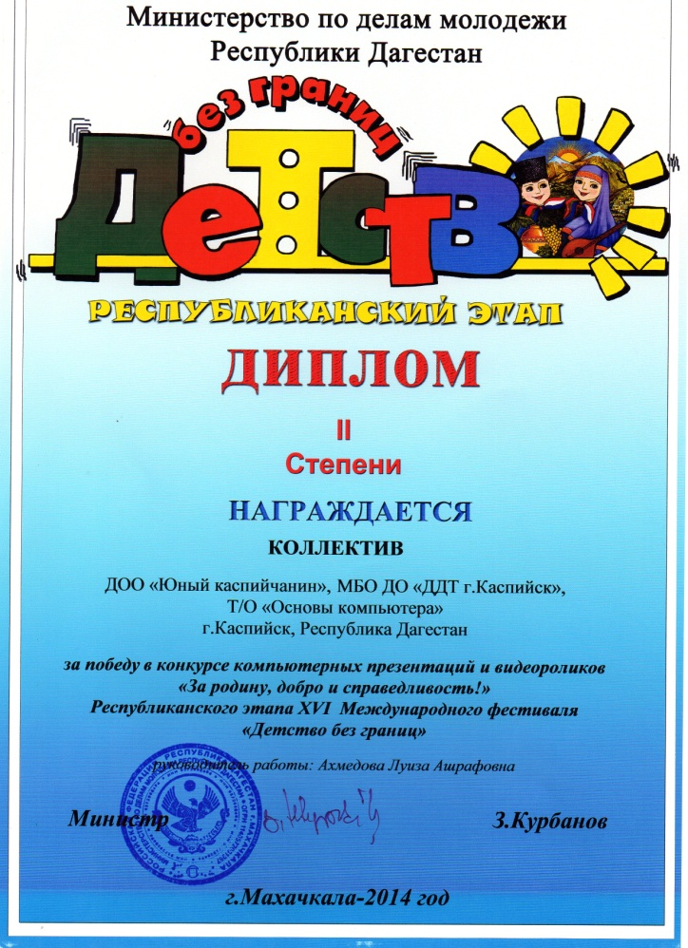
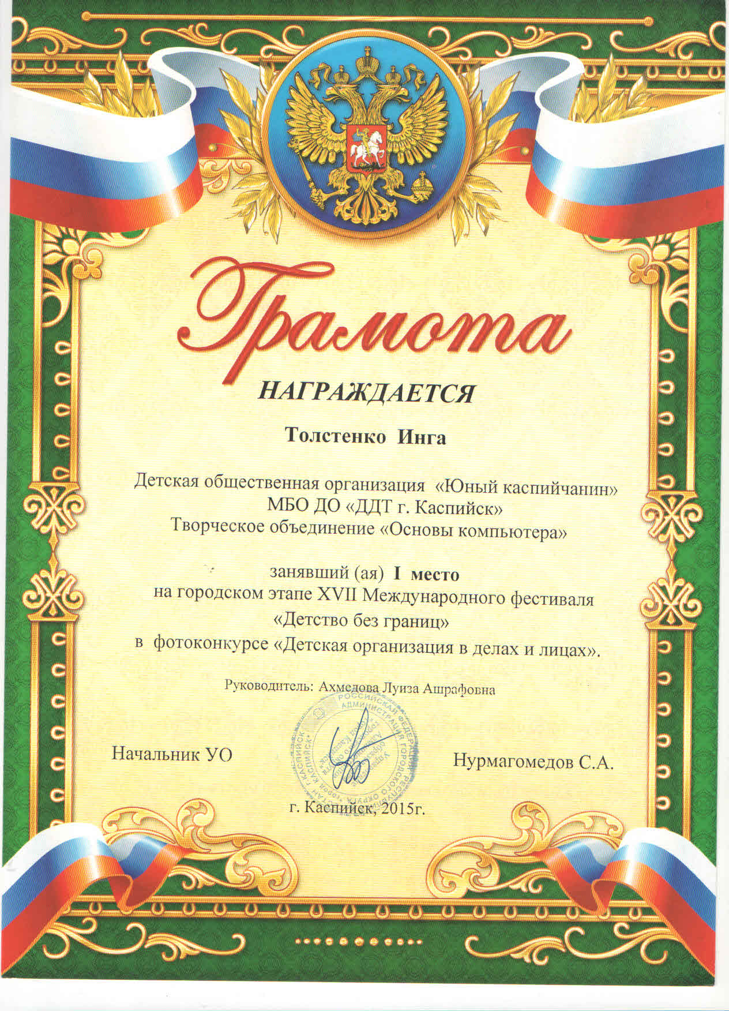

Slide 4
среда 9 ⁰⁰ -10³⁰ , 10³⁰ -12³⁰
14⁰⁰⁻15³⁰ , 15³⁰ - 17³⁰
пятница 9 ⁰⁰ -10³⁰ , 10³⁰ -12³⁰
14⁰⁰⁻15³⁰ , 15³⁰ - 17³⁰

Slide 5
Возраст воспитанников объединения «Основы компьютера»
9 -14 лет
Обучение осуществляется по программе научно- технической направленности «Джойстик».
Здесь дети изучают азы компьютерной грамотности:
- быстро и качественно выполнять различные задания,
свободно набирать и обрабатывать текст,
создавать и редактировать графические и видео изображения,
решать математические задачи,
создавать и редактировать презентации.
Они учатся воплощать свои творческие идеи, совершенствуют самих себя. Дети, в совершенстве владеющие компьютером, смогут в дальнейшем использовать эти знания для отличной учёбы в школе, институте и в будущей профессии.
Результаты своего труда ребята представляют на городских и республиканских выставках и конкурсах, где занимают призовые места.

Slide 6
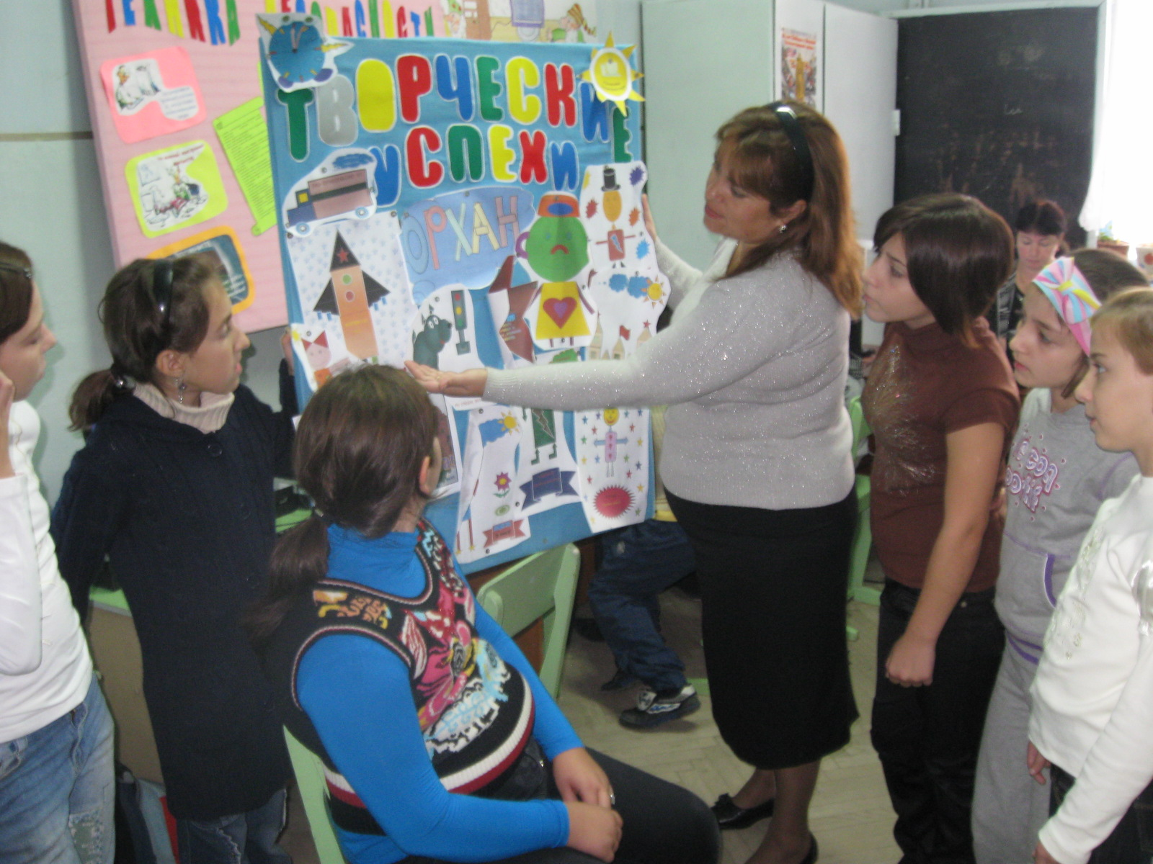

Slide 7
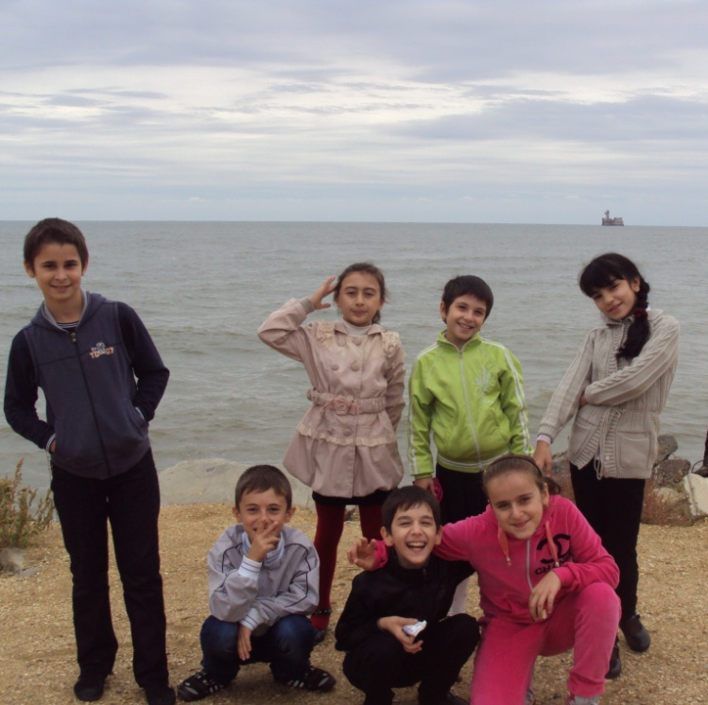
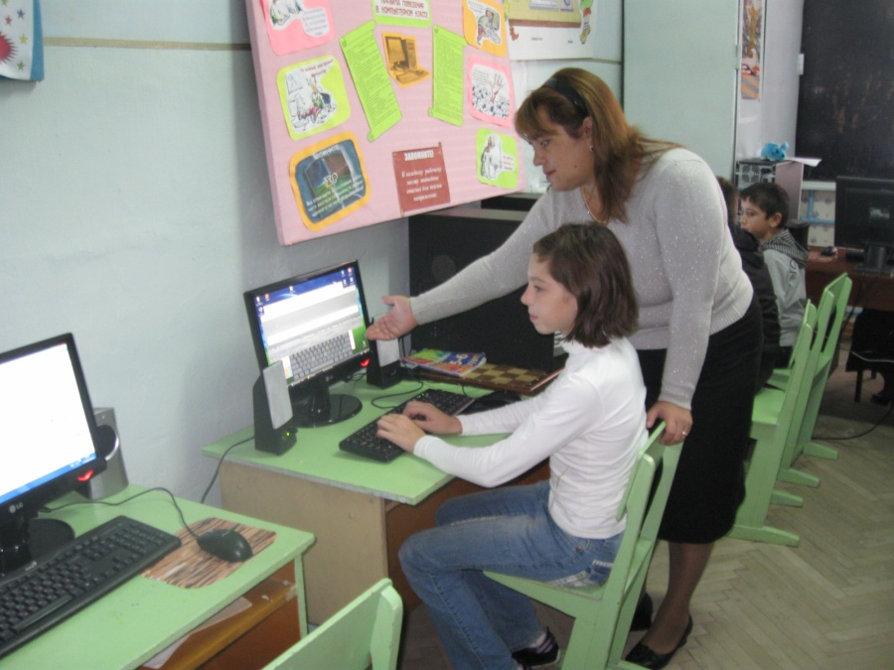
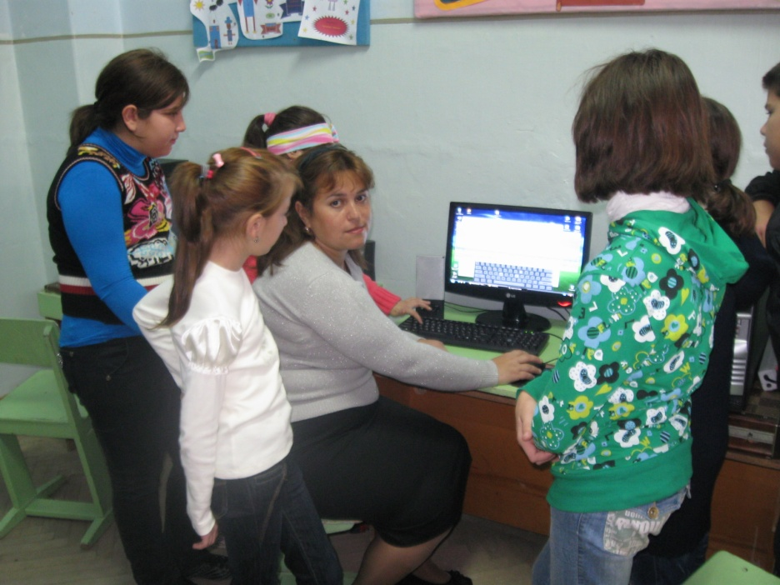
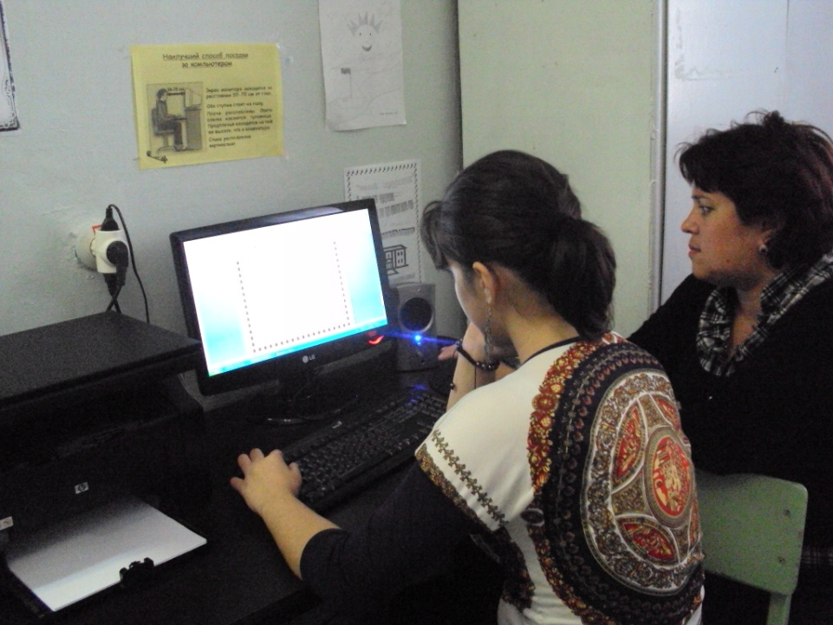

Slide 8
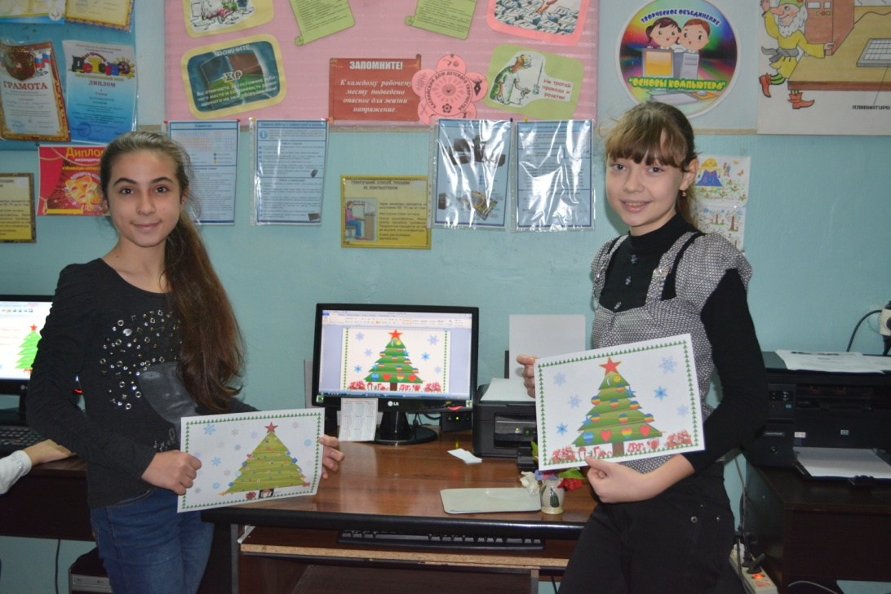
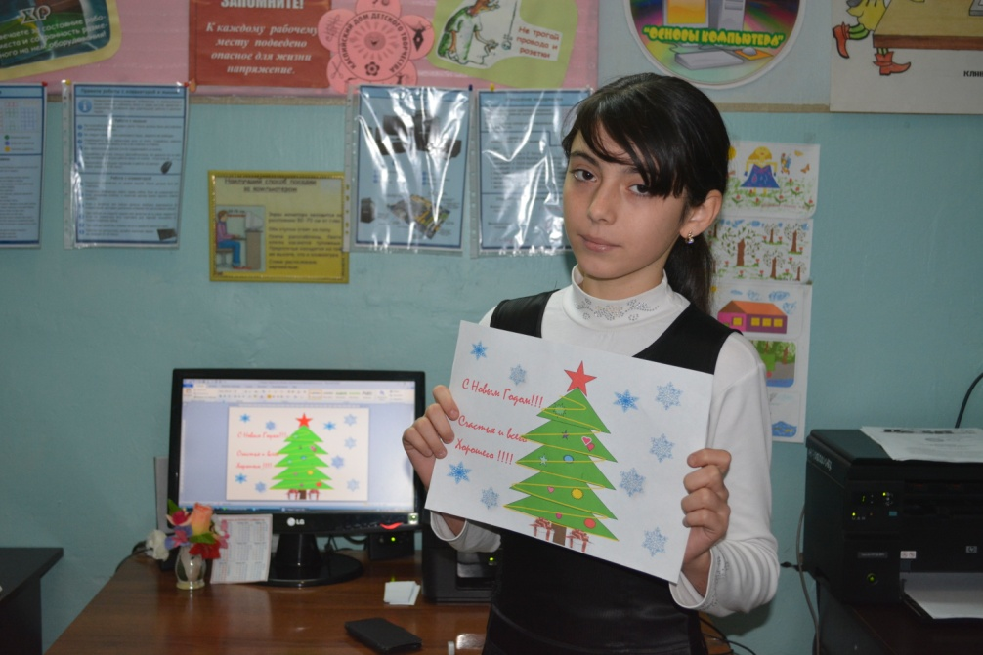
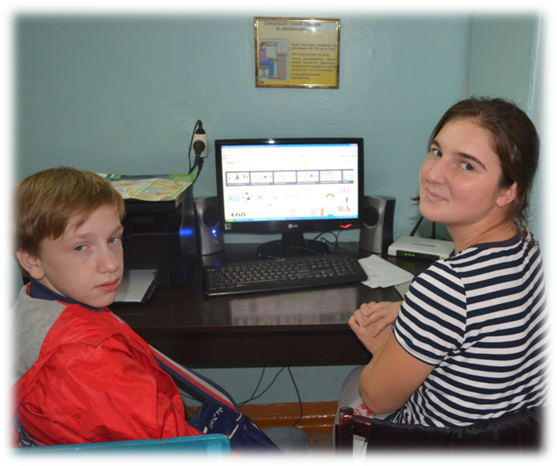
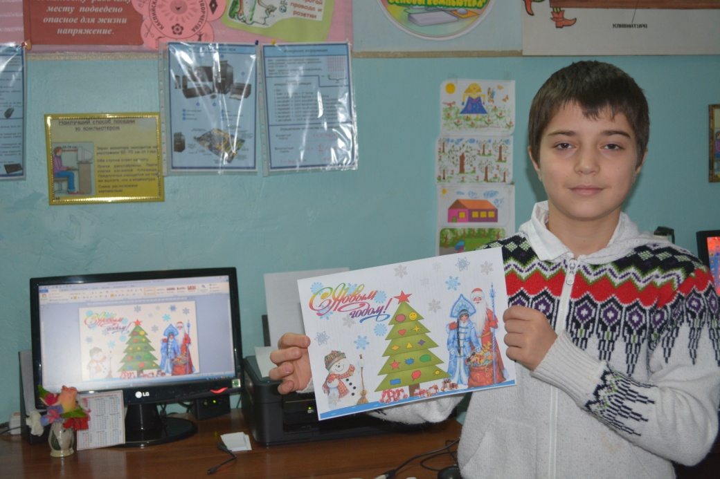

Slide 9
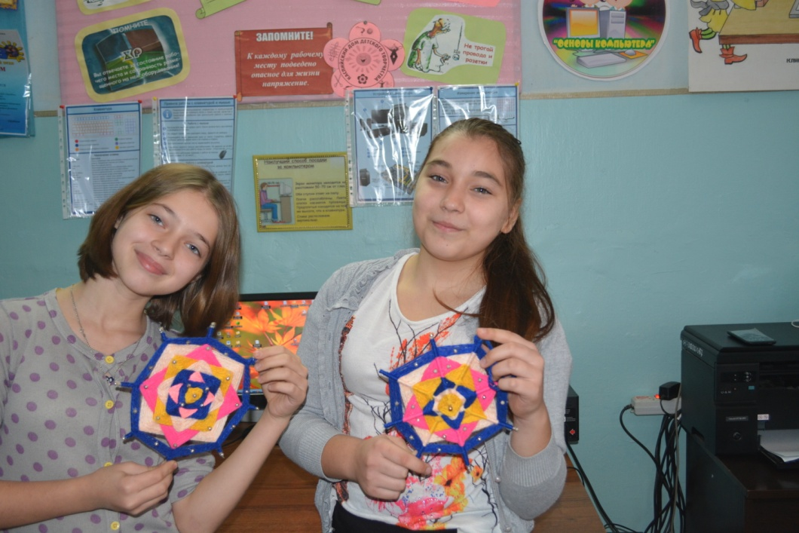
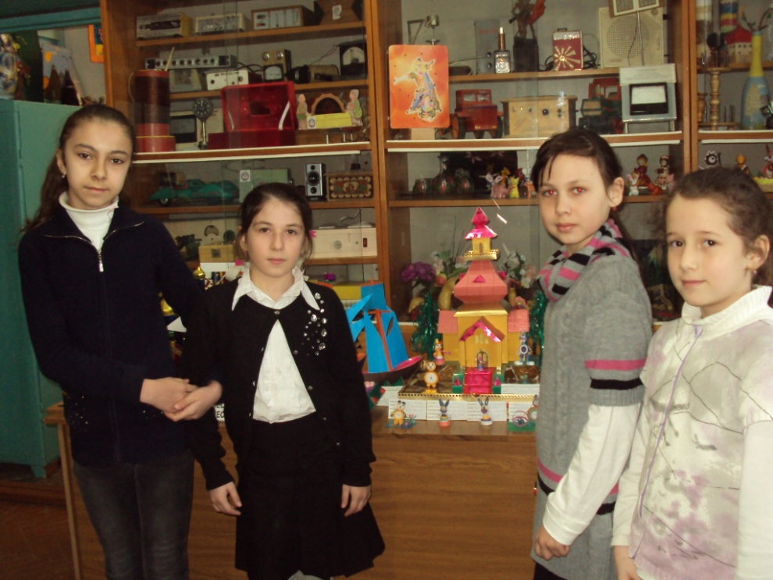
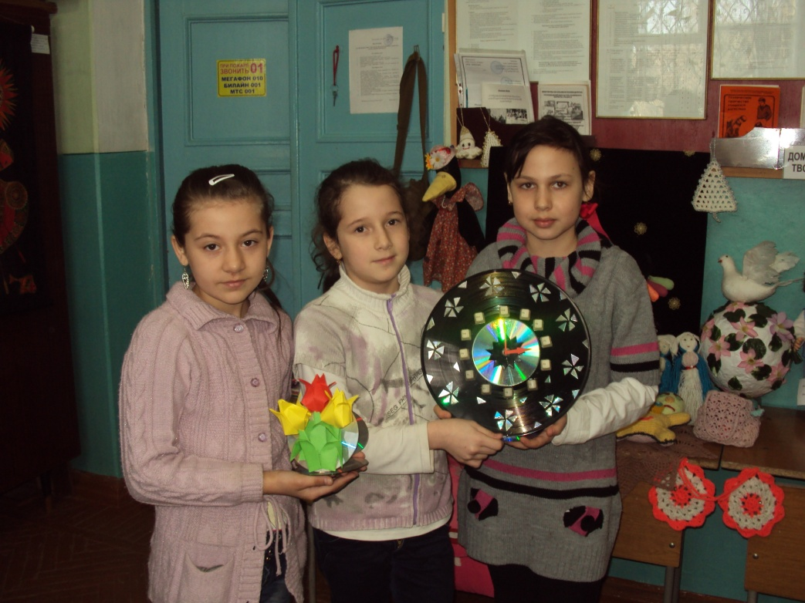
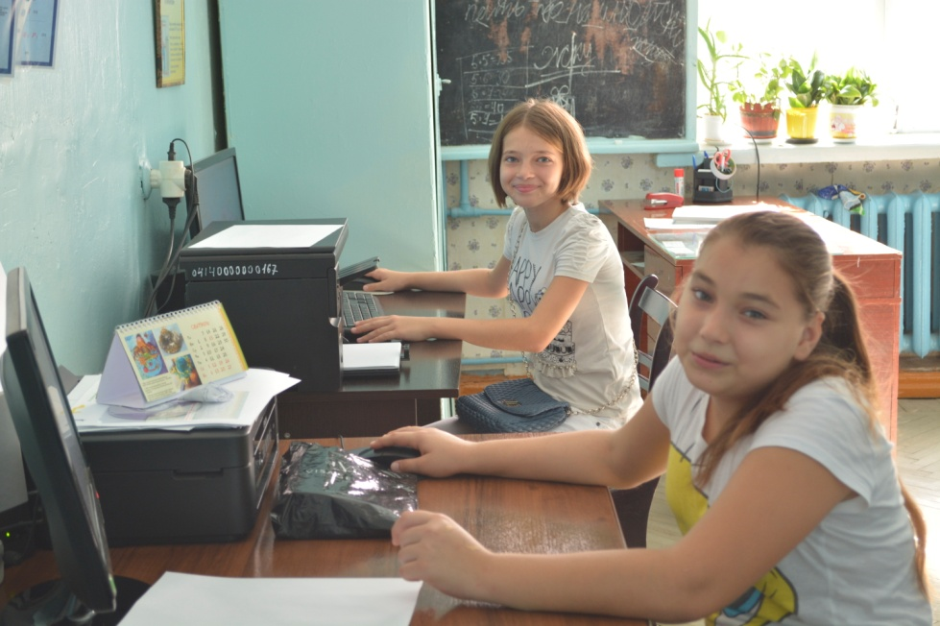

Slide 10
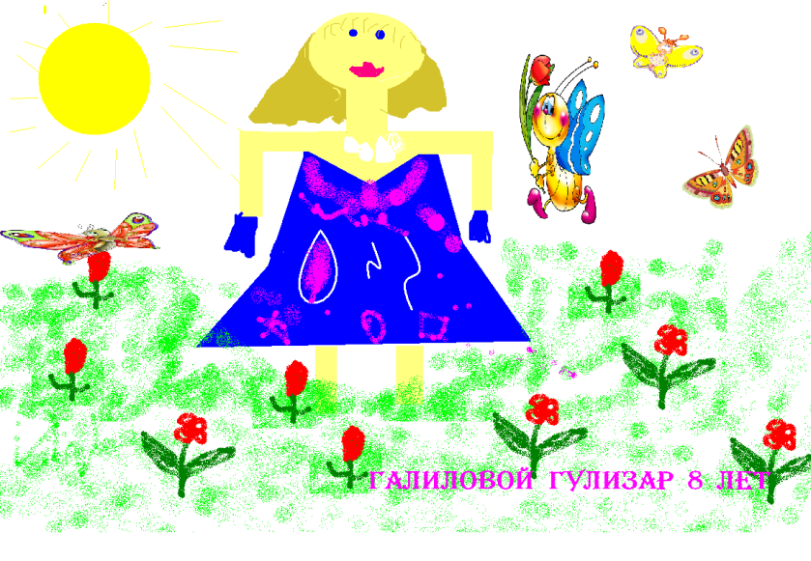
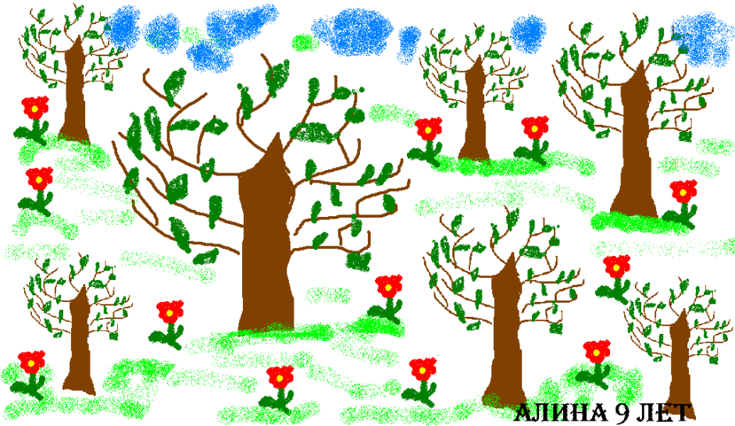
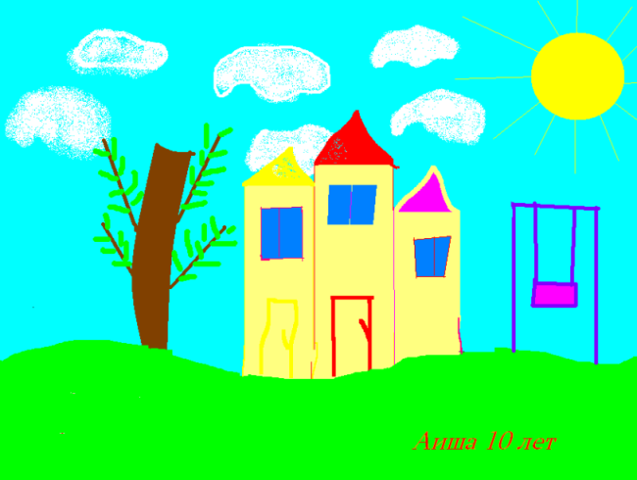
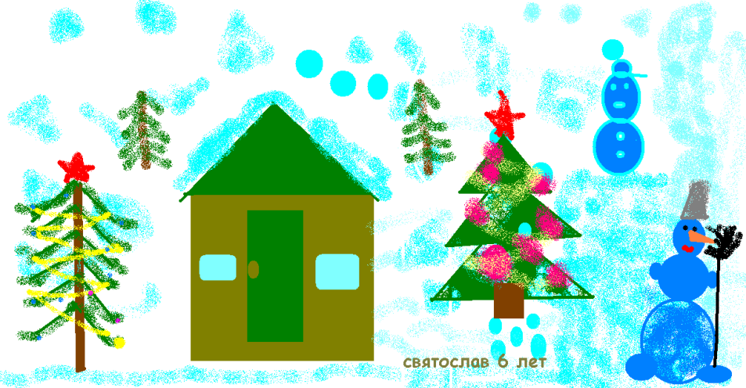
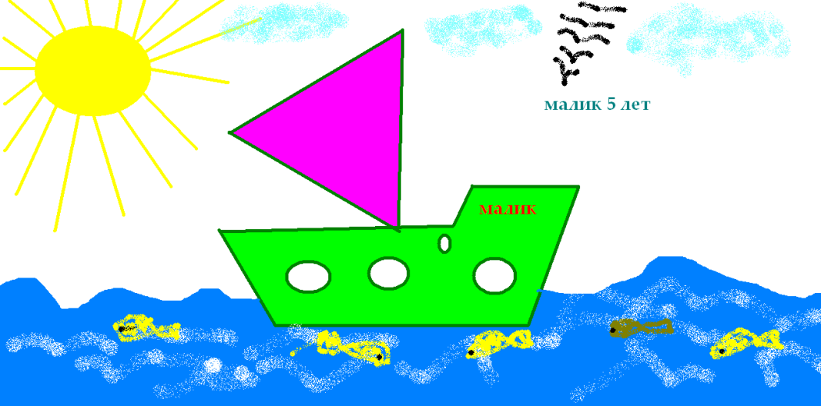

Slide 11
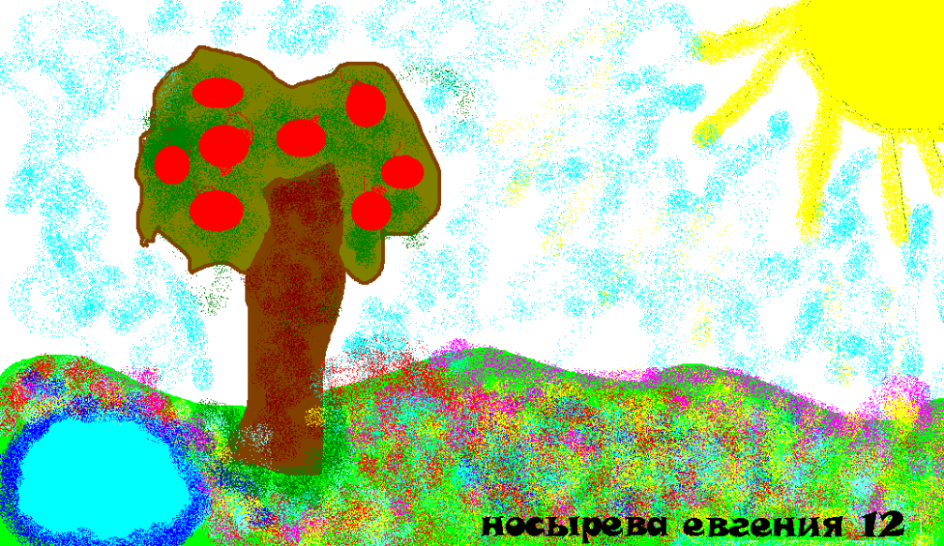
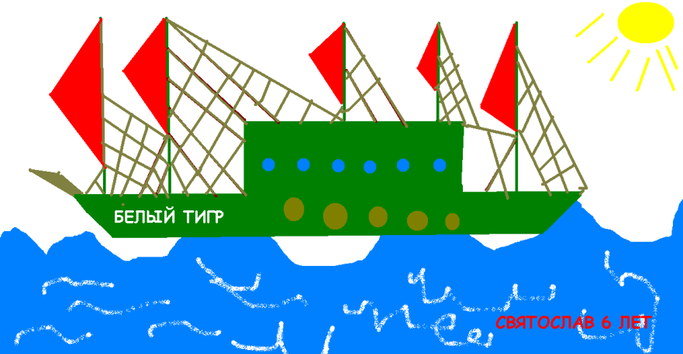
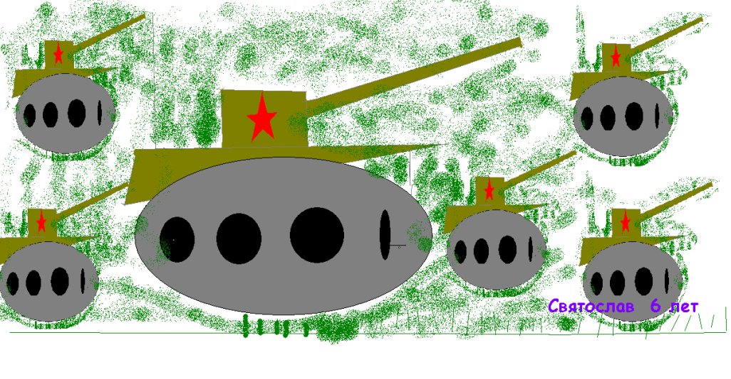

Slide 12
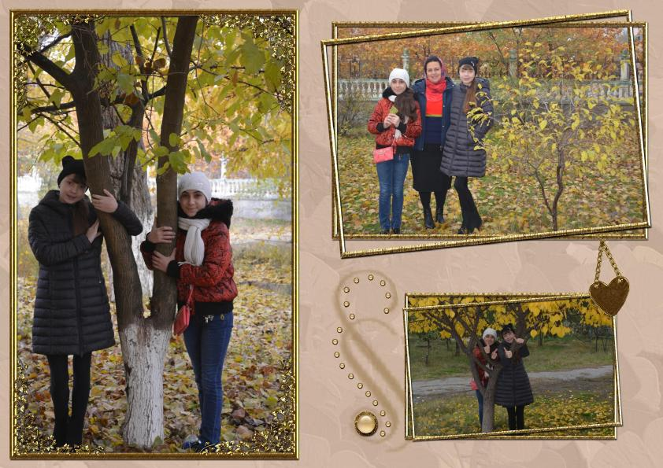

Slide 13
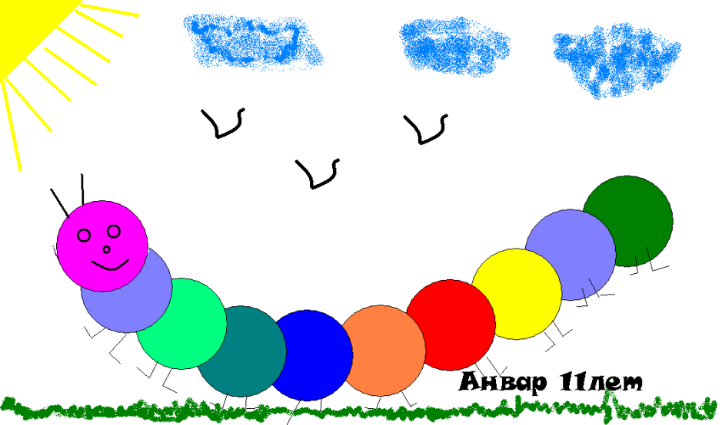
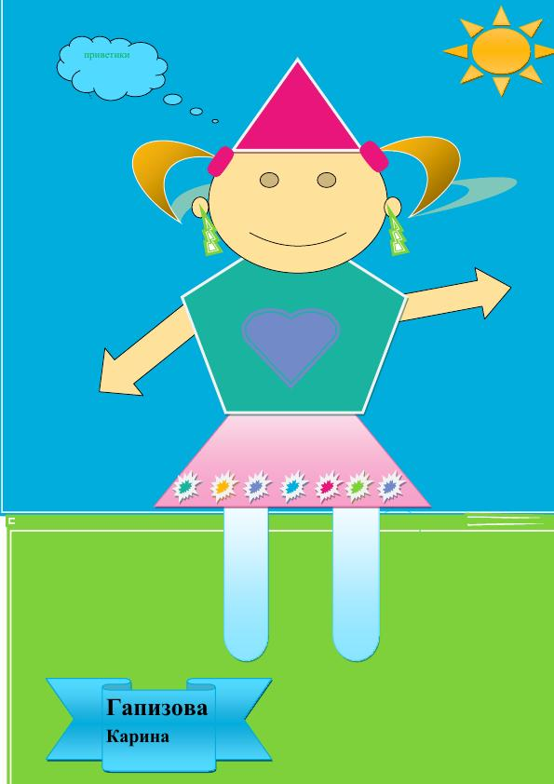
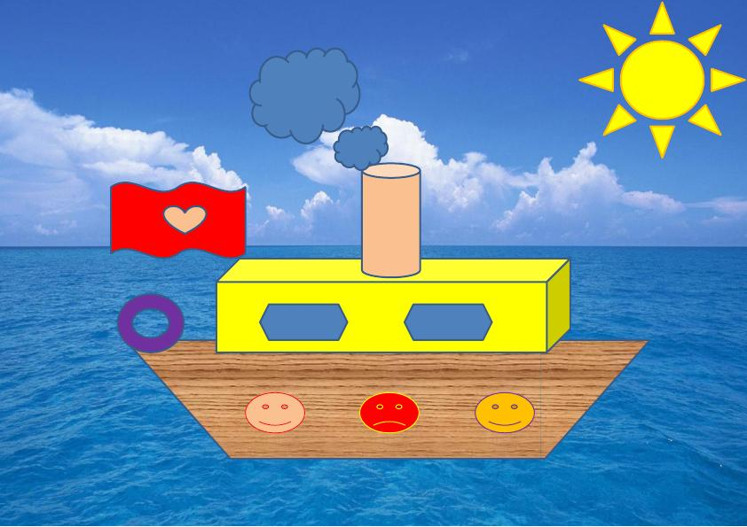
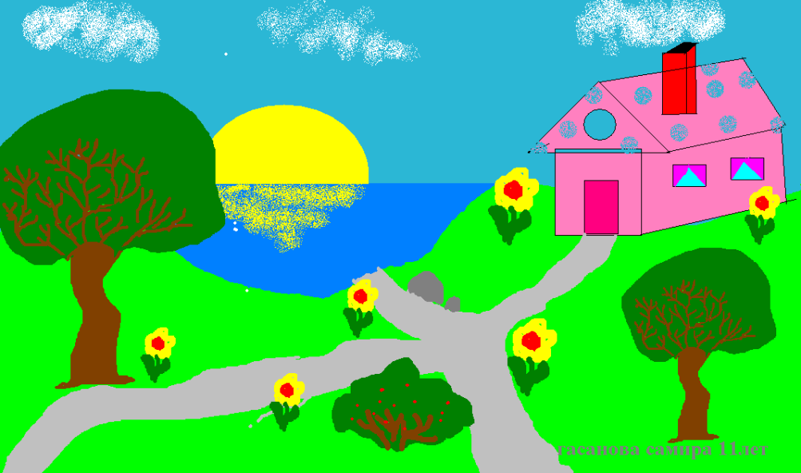

Slide 14
